Slide 1
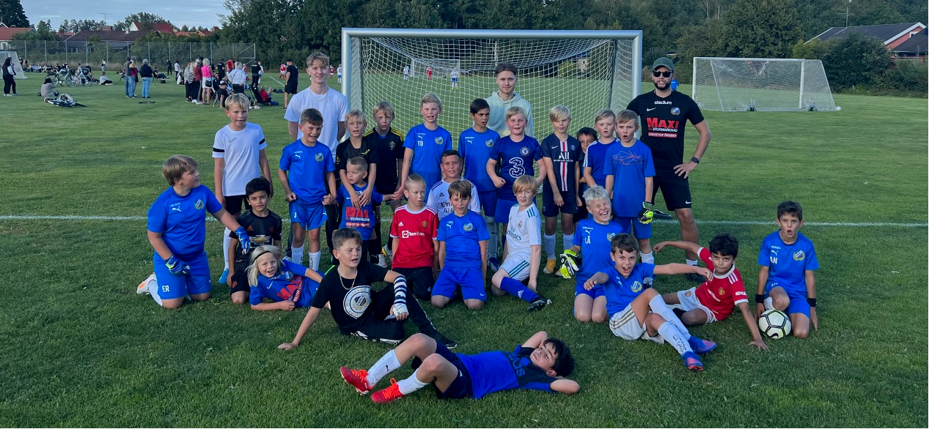
VÄLKOMMEN PÅ FÖRÄLDRAMÖTE FÖR RYNNINGE P13

Slide 2
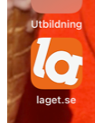
INFO OM LAGET
Kort info sportlotten (Arvids mamma)
Kort om laget (28 spelare, 5 ledare)
Regler på match och träning
Kallelser (används också för planering)
Laget appen, sms tråd

Slide 3
INFO OM LAGET (FORTS)
Träningstider mars-april
tisdagar & söndagar
Träningstider maj- (naturgräs)
Önskat tisdagar senare än kl. 17 + fredagar start ca16.30
Under säsong: 2 träningar + match
Vid närvaro på träning, match 100 % engagemang. Vi behöver annars info. Skador osv.

Slide 4
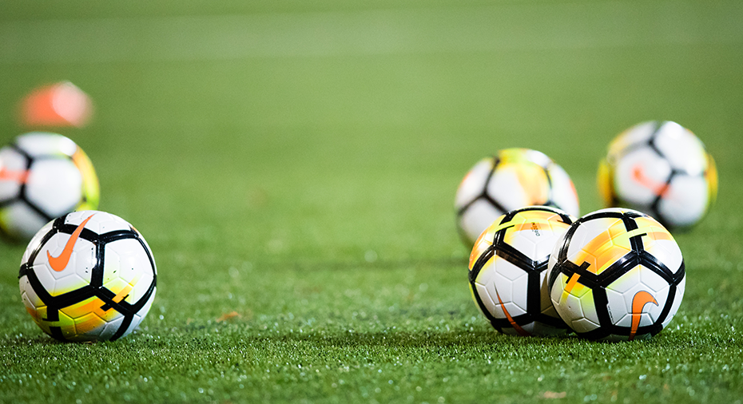
GRUPPINDELNING VÅREN
2 lag anmälda
Ca 11-12 spelare /lag
Resultat rapporteras
Tider kommer
Träningsmatcher planeras
Bollkallar juni & sept, frivilliga?

Slide 5
CUPER
Svampencupen
April
2 lag (vår egna) ev. dela på spelare
För anmälan av spelare krävs att man kan hjälpa till som förälder söndag lunch – kväll
Örebrocupen
Juni (fredag-söndag)
2 lag anmälda
Hovet cup
Augusti
2 lag anmälda
Eventuellt fler…

Slide 6
ÖVRIGT
Kika på alternativ med extern tränare nästa säsong? Sårbara med träningar vardagar.
Föräldragrupp trivsel: arrangera sommaraktivitet. Typ fotbollsgolf med käk.
Föräldragrupp försäljning: ska vi sälja eller betala oss fria?
Föräldragrupp kiosk: vid hemmamatcher
Inköp: avbytarbänkar ca 2500 kr/2 st
Medicinväska 2 st, Tommy köper in. Patrik kollar över.
Passar matchställen?
Träningskläder www.enenda.se/seklubbshop skapa konto – välj Rynninge IK
Kassan per nu är 36 534 kr.

Slide 7
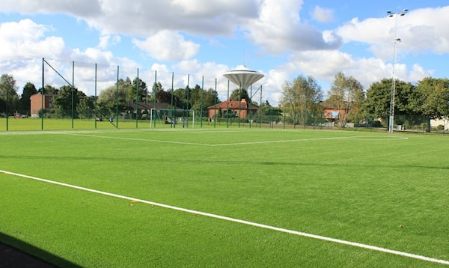
Frågor/övriga punkter?
TACK FRÅN OSS!

